Slide 1


PUC Minas
ÁRVORE BINÁRIA
AULÃO DE AEDS 2

Slide 2

Tópicos
Árvore Binária
Árvore Binária Completa
Árvore Binária de Busca
Custo
Inserir Java
Inserir C
Pesquisar
Caminhar

Slide 3
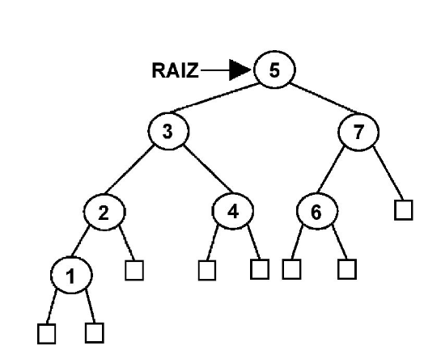
Árvore Binária
Em uma árvore binária todo nó possui no máximo dois filhos.
Nós sem filhos são chamados de folhas.
Nós com filhos são chamados de nós internos.
Toda árvore tem somente uma raiz.

Slide 4


Árvore Binária
Em uma árvore binária todo nó possui no máximo dois filhos.
Nós sem filhos são chamados de folhas.
Nós com filhos são chamados de nós internos.
Toda árvore tem somente uma raiz.
Altura: maior distância entre um nó e a raiz.
Em vermelho estão os nós folha
Em azul os nós internos

Slide 5
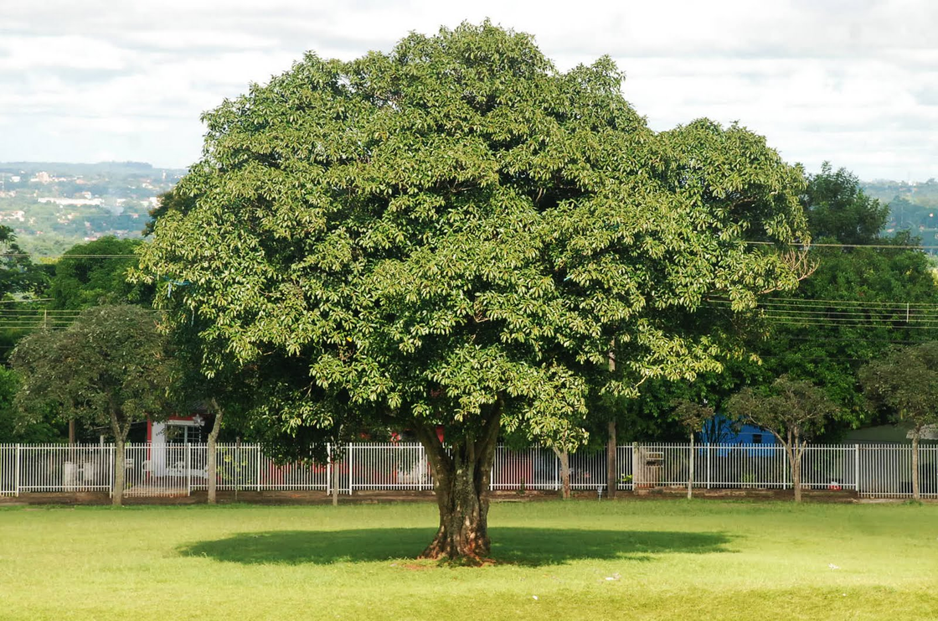
Regras AB. COMPLETA
REGRA 1
Cada nó é uma folha ou possui exatamente dois filhos.
REGRA 2
Todos os nós possuem a mesma altura.
Voltar ao índice

Slide 6
Regras AB. DE BUSCA
REGRA 1
O filho da direita deve ser sempre maior que o pai, e o filho da esquerda deve ser sempre menor que o pai.
REGRA 2
Todo nó tem no máximo dois filhos.
Voltar ao índice

Slide 7
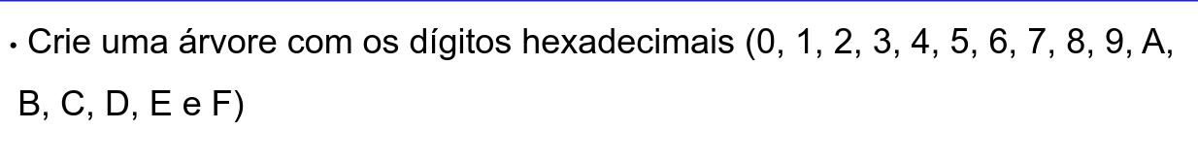
Voltar ao índice

Slide 8
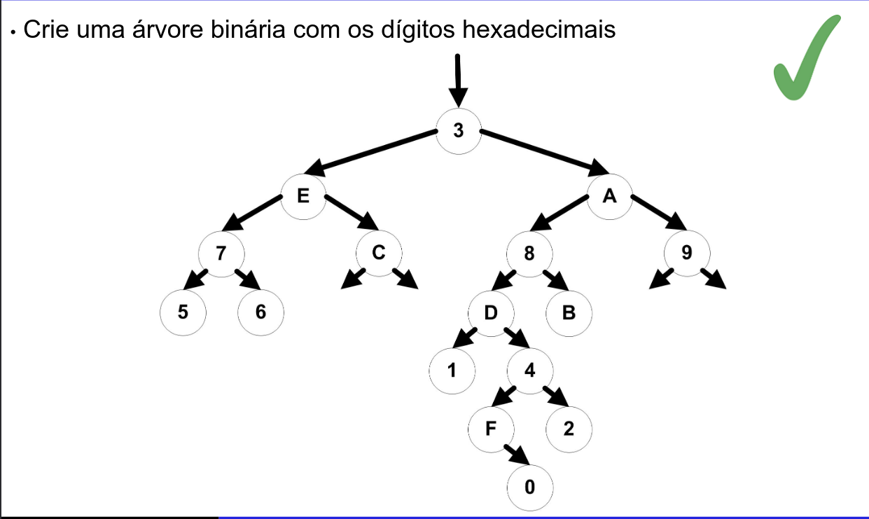
Voltar ao índice

Slide 9

Benefícios
O custo pode ser (se a árvore estiver balanceada)
Custo de Pesquisa: O(log n).
Custo de Inserção: O(log n).
Custo de Pesquisa: O(log n).

Slide 10
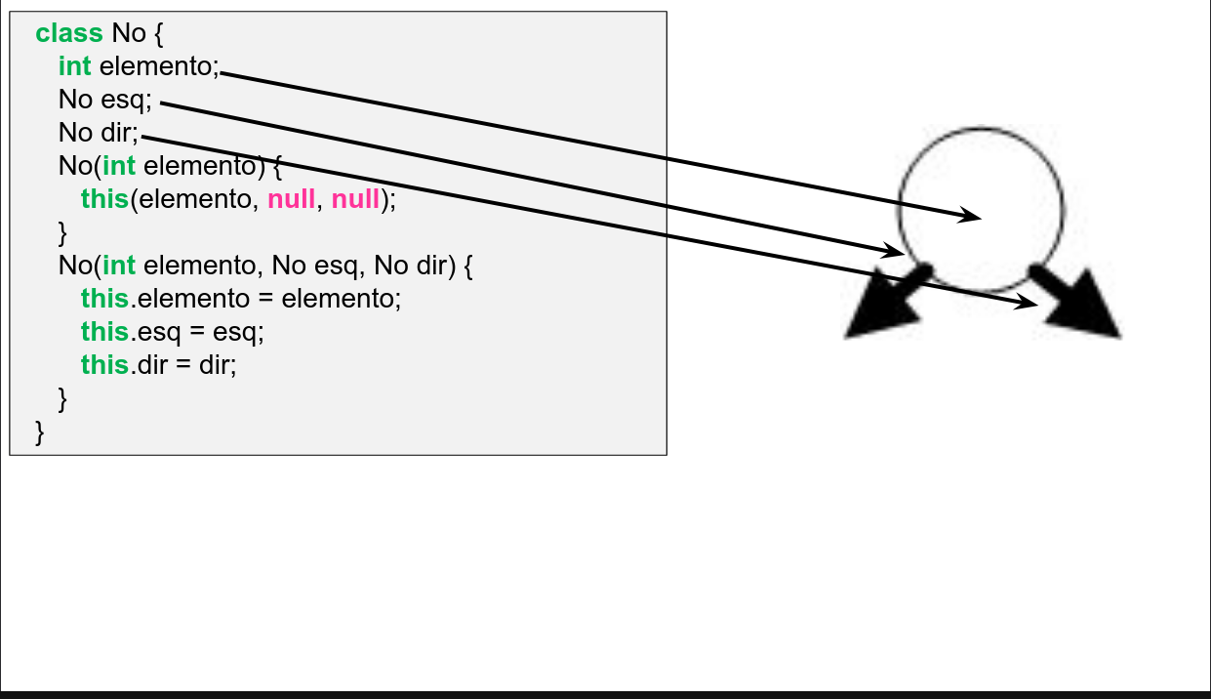
Classe Nó

Slide 11
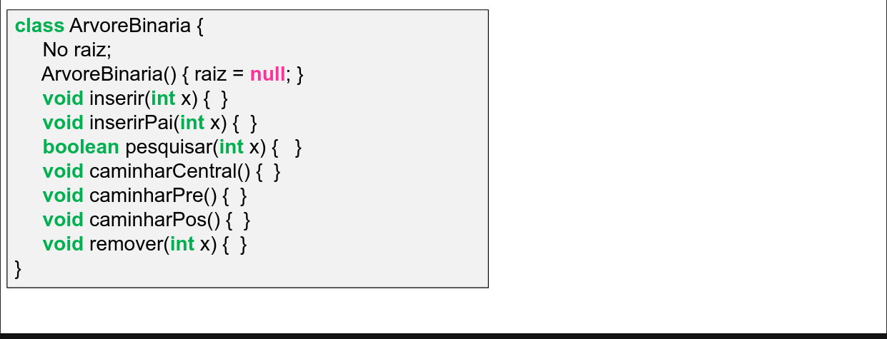
Classe Árvore

Slide 12


Slide 13
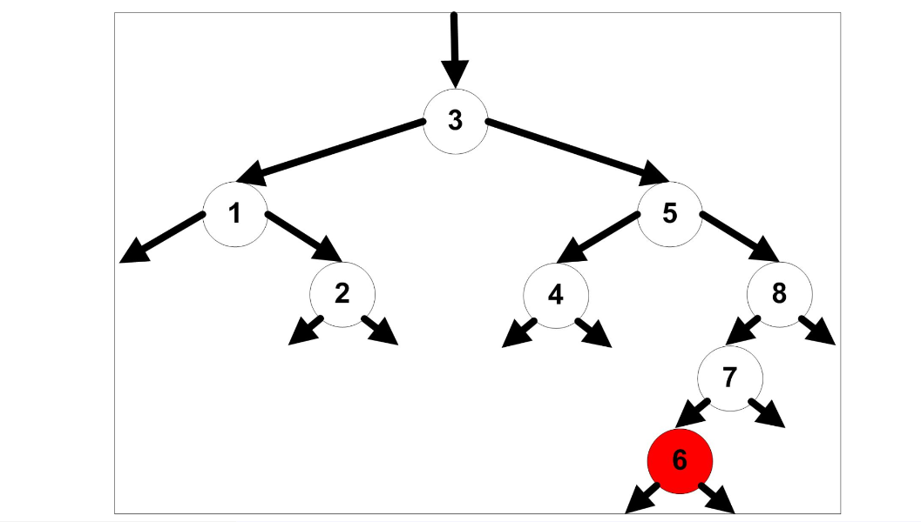

Slide 14

Inserir
Podemos pensar no inserir como uma série de if’s
1) Se a raiz estiver vazia inserimos o elemento nela.
2) Senão, se o elemento for menos do que a raiz nos movemos para a subárvore da esquerda.
3) Senão, se o elemento for maior que o da raiz nos movemos para a subárvore da direita.
4) Senão, se o novo elemento for igual ao da raiz, não inserimos o elemento repetido.

Slide 15
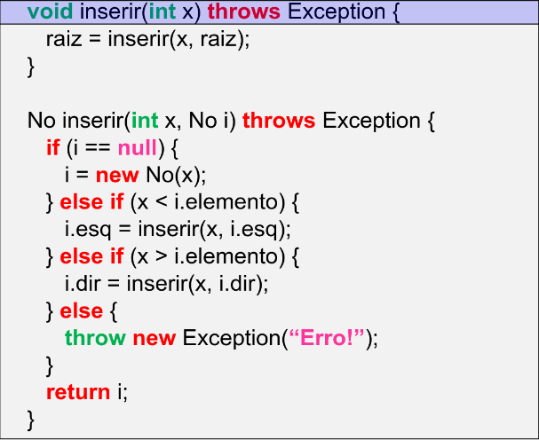
Inserir

Slide 16
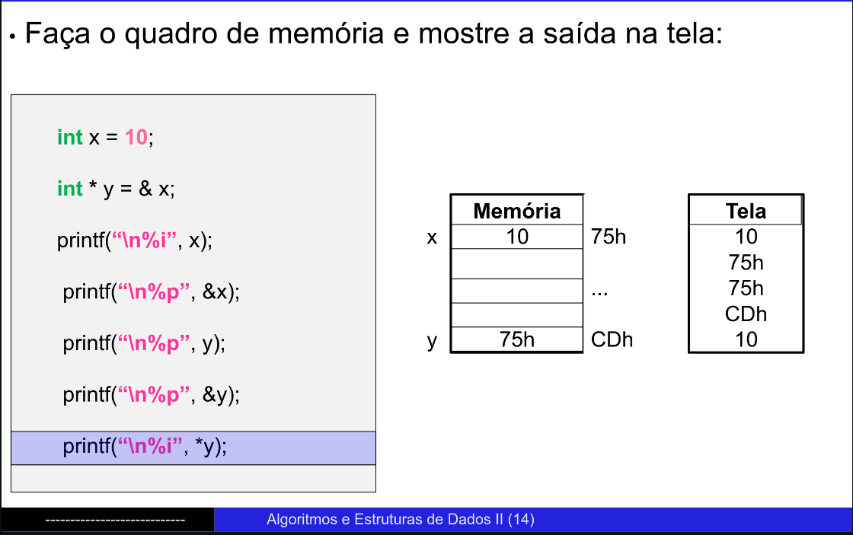
Inserir em C

Slide 17
Inserir em C

Slide 18
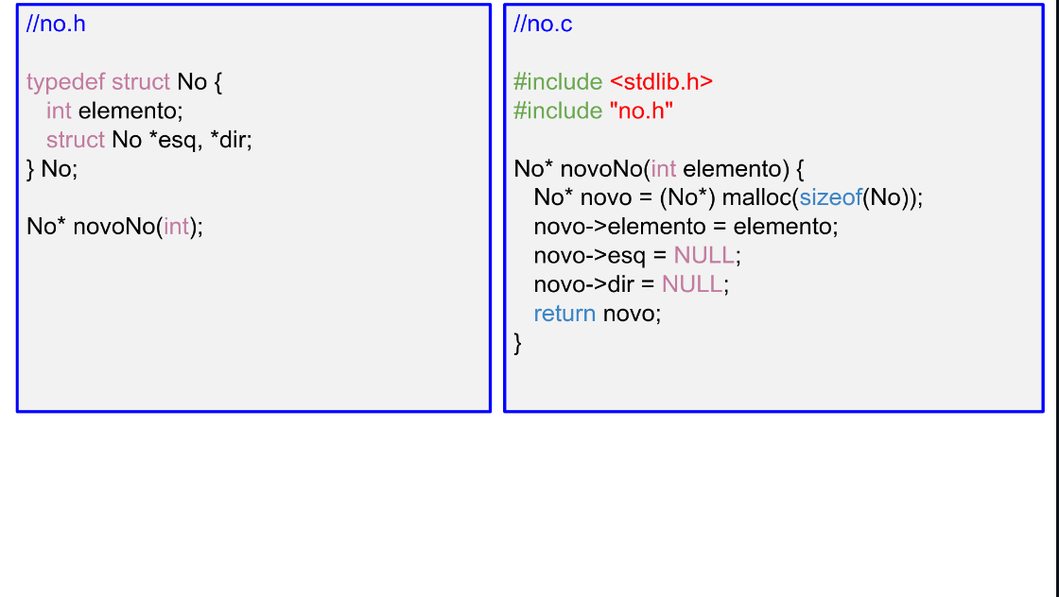
Nó em C

Slide 19
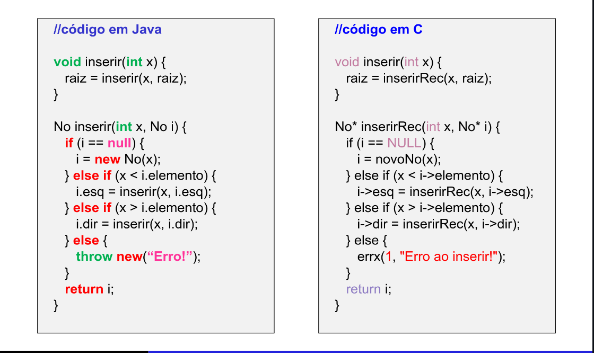
Inserir

Slide 20
PESQUISAR
Para a pesquisa na árvore binária de busca, obrigatoriamente os filhos da esquerda serão menores, e os filhos da direita serão maiores.

Slide 21
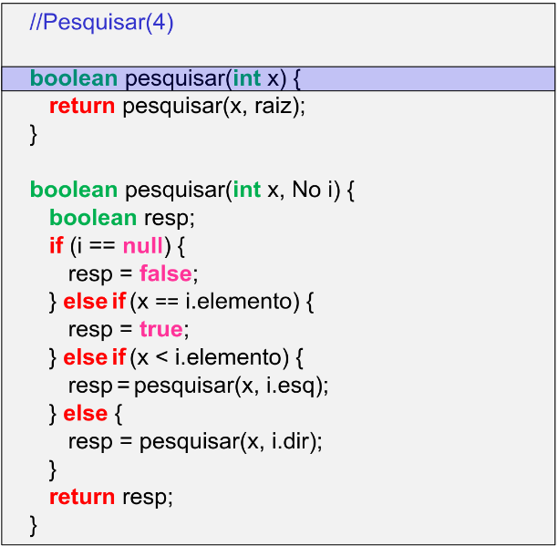
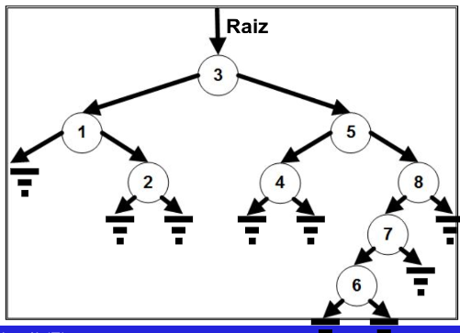
PESQUISAR

Slide 22
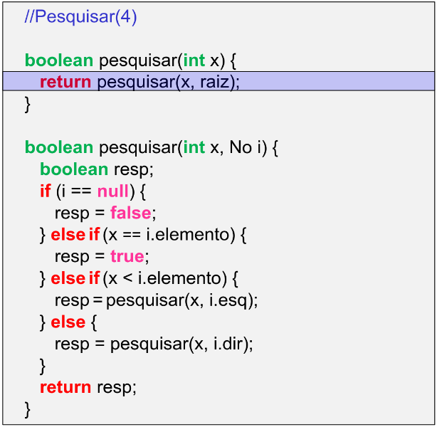
PESQUISAR

Slide 23
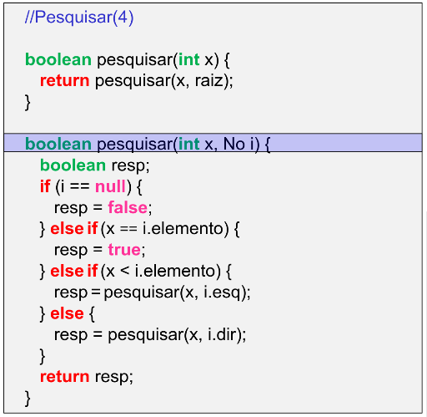
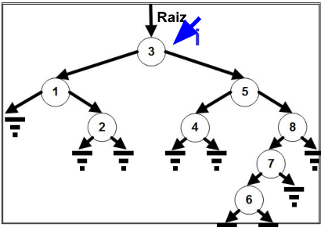
PESQUISAR

Slide 24
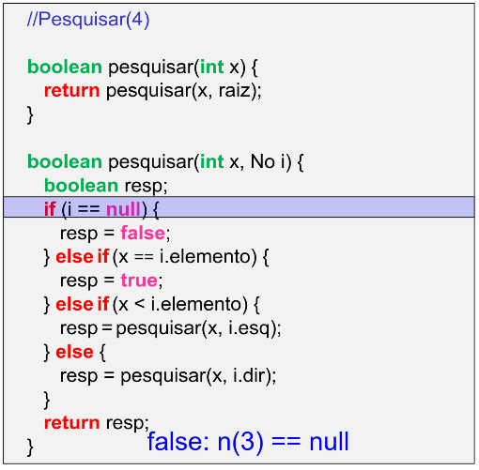
PESQUISAR

Slide 25
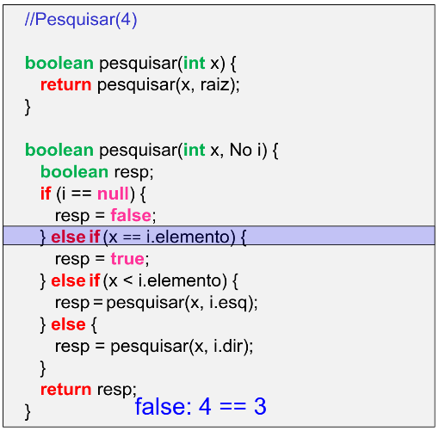
PESQUISAR

Slide 26
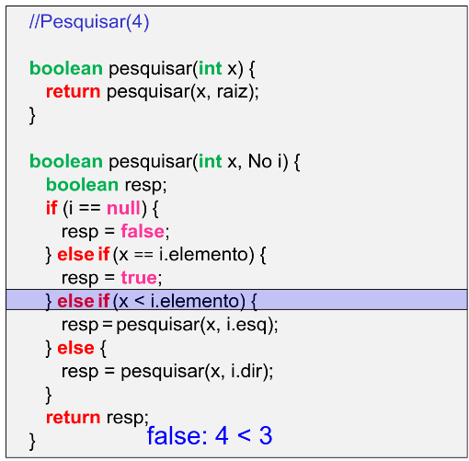
PESQUISAR

Slide 27
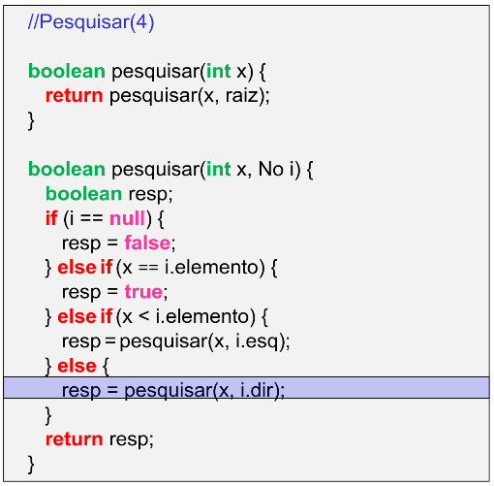
PESQUISAR

Slide 28
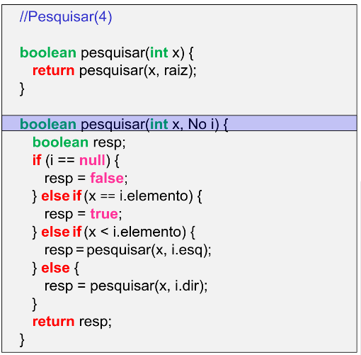
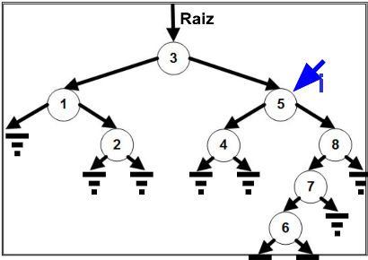
PESQUISAR

Slide 29
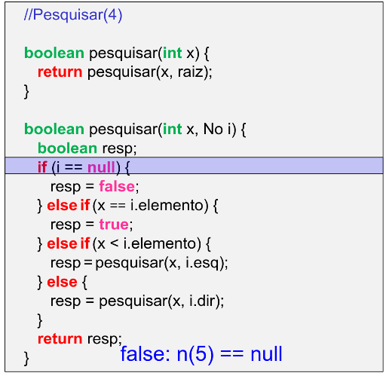
PESQUISAR

Slide 30
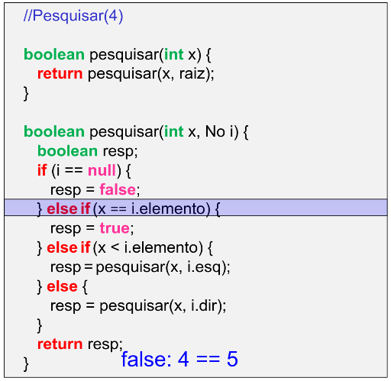
PESQUISAR

Slide 31
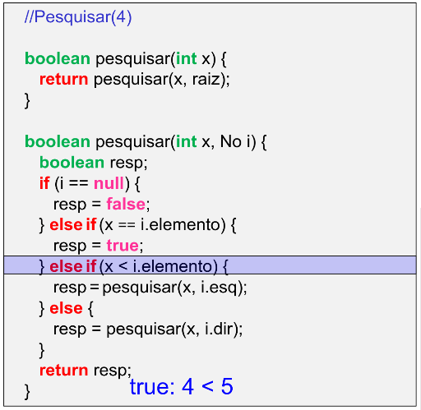
PESQUISAR

Slide 32
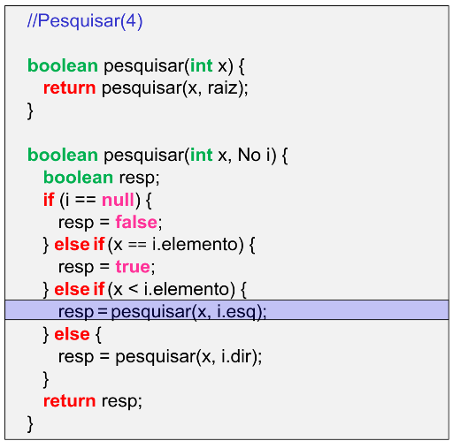
PESQUISAR

Slide 33
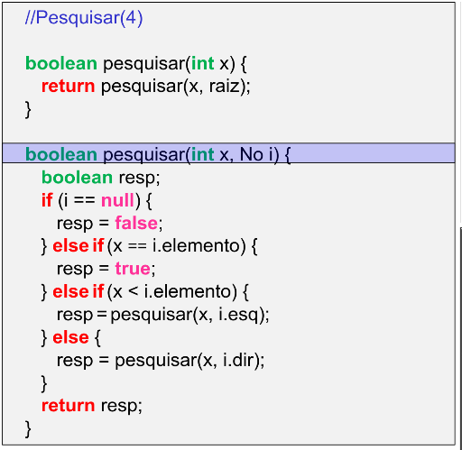
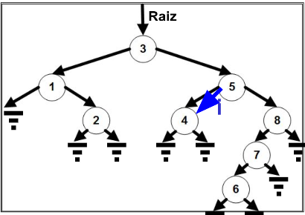
PESQUISAR

Slide 34
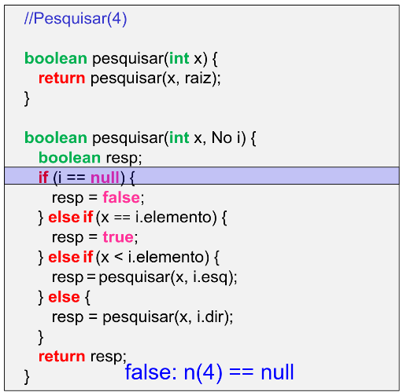
PESQUISAR

Slide 35

PESQUISAR

Slide 36
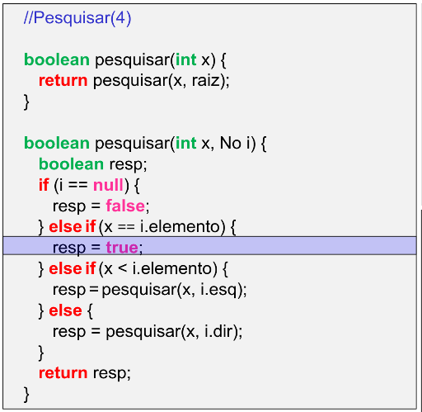
PESQUISAR

Slide 37
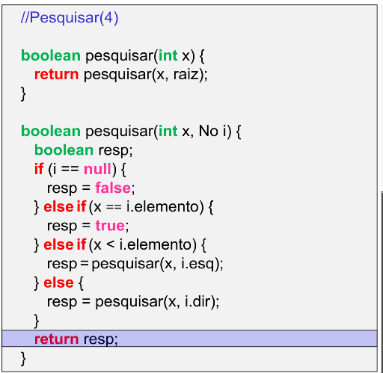
PESQUISAR

Slide 38
CAMINHAR
Caminhar Pre: Primeiro printa o elemento para depois caminhar. (Printa primeiro os pais).
Caminhar Pos: Primeiro caminha para os dois lados até nulo para depois printar o elemento. (Printa primeiro os filhos).
Caminhar Central: Primeiro caminha para um lado até o nulo, após isso printa o elemento, e após caminha para a direita até o nulo. (Printa em ordem crescente, ou, decrescente, dependendo para qual lado caminhar).

Slide 39
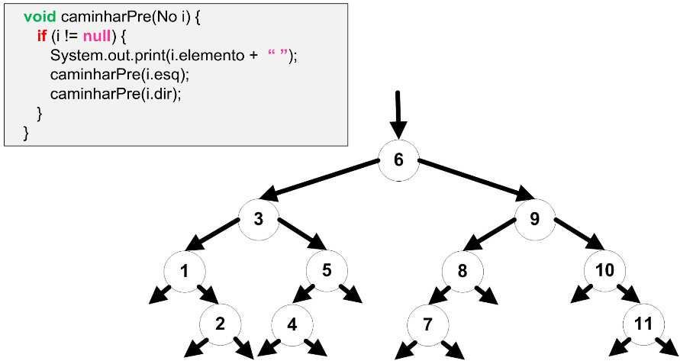
CAMINHAR PRE

Slide 40
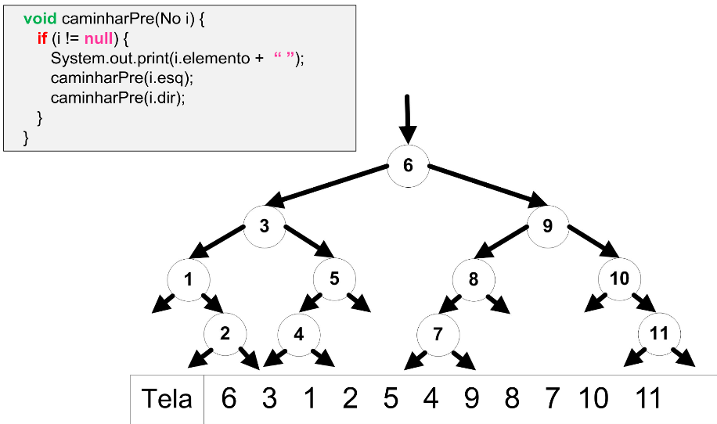
CAMINHAR PRE

Slide 41
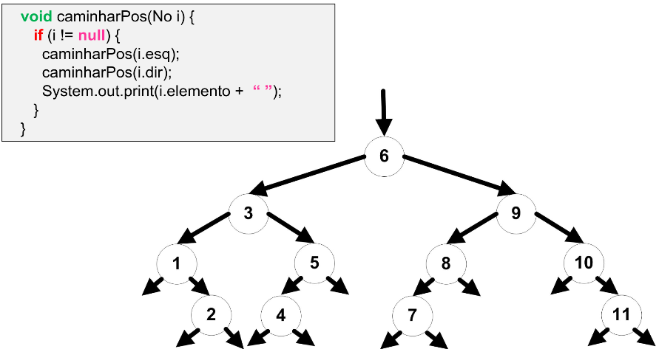
CAMINHAR POS

Slide 42
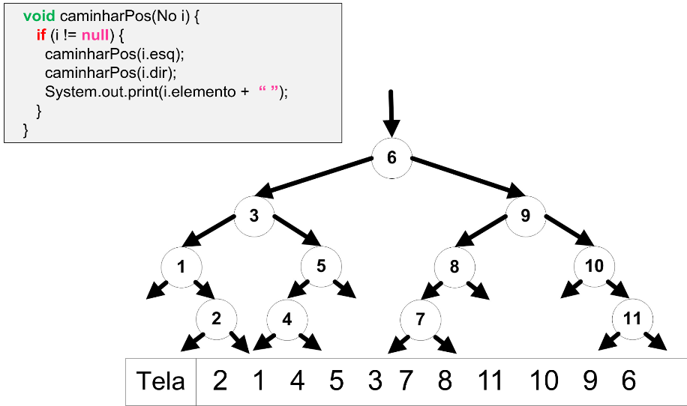
CAMINHAR POS

Slide 43
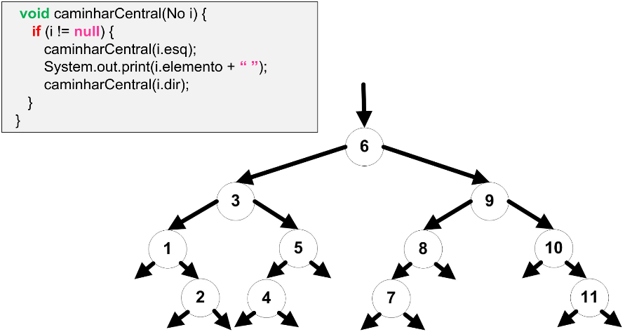
CAMINHAR CENTRAL

Slide 44
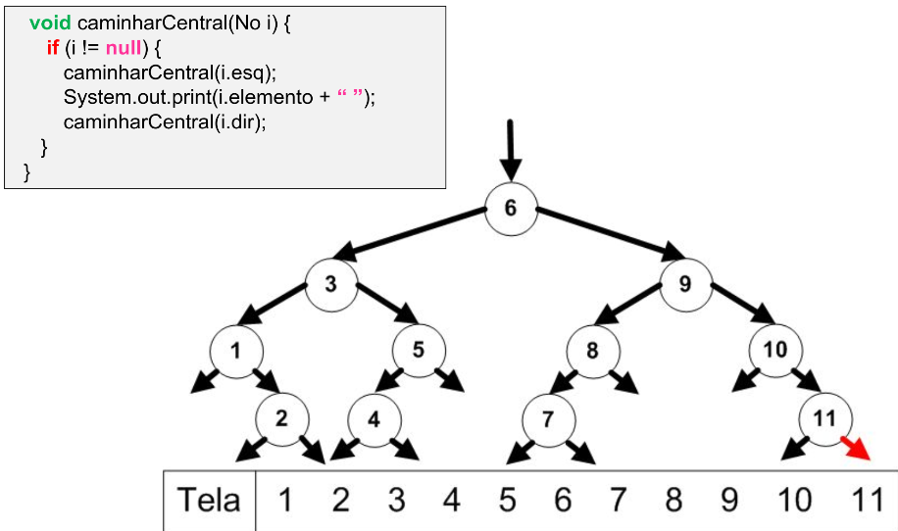
CAMINHAR CENTRAL

